Slide 1




Slide 2
1.2.2 二进制与数制转换

Slide 3
共玩游戏
激趣导入
06
拓展延伸
学以致用
分析特点
引出新知
01
05
教学
过程
分步归纳
提炼要点
自主探究
学习新知
02
04
03
成果展示
评价交流

Slide 4
环节一
共玩游戏，激趣导入

Slide 5

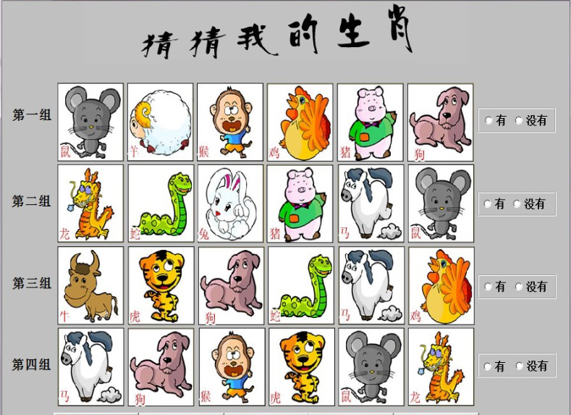
玩游戏啦！
游戏规则：
有4组图片，每组图片有6个生肖，看看自己的生肖是否在本组中，然后回答“有”或“没有”，4次之后，猜出对方的生肖。

Slide 6
环节二
分析特点，引出新知

Slide 7
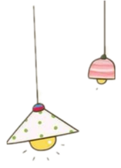












一、生肖编号，做好记录
1.给各生肖编号。
1 2 3 4 5 6 7 8 9 10 11 12
2.根据回答，做好记录（对象的生肖在该组中记为“1”，不在该组中记为“0”）。
对象 | 第一组 | 第二组 | 第三组 | 第四组 | 猜测 | 生肖编号 | 猜中
A | 0 | 0 | 1 | 0 | 牛 | 2 | 是
B | 1 | 0 | 1 | 1 | 狗 | 11 | 是
C | 1 | 0 | 1 | 0 | 鸡 | 10 | 是
D | 0 | 1 | 1 | 1 | 马 | 7 | 是
...

Slide 8

二、分析特点，引出新知
生肖编号和二进制数有什么关系？
这个表格有什么特点？
对象 | 第一组 | 第二组 | 第三组 | 第四组 | 猜测 | 生肖编号 | 猜中 | 四组组合
A | 0 | 0 | 1 | 0 | 牛 | 2 | 是 | 0010
B | 1 | 0 | 1 | 1 | 狗 | 11 | 是 | 1011
C | 1 | 0 | 1 | 0 | 鸡 | 10 | 是 | 1010
D | 0 | 1 | 1 | 1 | 马 | 7 | 是 | 0111
...
10+1=?
11+1=?
1.这些数字仅由 0和1 组成，这样的数是二进制数。
2.二进制数是逢二进一。
0
0
1
3.二进制数的书写格式：（***）₂。
+
0
+
1
+
1
4.生肖编号与一组二进制数都表示同一个生肖。
0
1
1
0

Slide 9
环节三
自主探究，学习新知

Slide 10


自主
学习
请同学们登录学习平台，按照“自主学习任务单”完成自主学习。
团队协作能力
达成
反馈
完成自主学习任务的同学可以通过“测试题”检测自学效果。

Slide 11
自主学习任务单
1.基础学习
自学微课“二进制与十进制的相互转换”（此知识是《猜生肖》游戏的关键部分，学完之后利用所学知识重玩《猜生肖》游戏，看看这项本领你学会了没）。

Slide 12
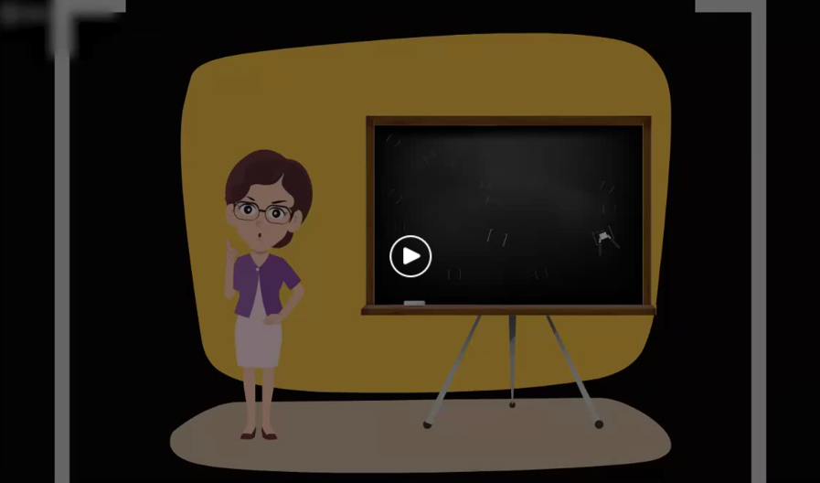
请在幻灯片播放模式下观看视频

Slide 13
自主学习任务单
2.拓展学习
（1）依照 “二进制”及“二进制与十进制相互转换”学习方法，请同学们利用网络资源尝试自学八进制、十六进制。
（2）你能概括出R 进制与十进制的转换方法吗？
提示：
在学习的过程中请同学们做好相应的笔记，如有疑问可和本组同学交流、讨论。

Slide 14
测试题（满分100分）
1.二进制数中，共有（ ）个数字，分别是（ ）。（5分）
2.二进制数11+1=（ ）。（5分）
A.111 B.12 C.100 D.1000
3.下面各数制的数中，八进制数的正确格式是（ ）。（多选）（5分）
A.（19）₈ B.（12）₈ C.27O D.1234H E.11110B
4.123O =（ ）D。（5分）
A.83 B.45 C.12 D.123
5.75D =（ ）H。（5分）
A.411 B.4B C.11A D.123
2
0和1
C
BC
A
B

Slide 15
测试题（满分100分）
6.45O =（ ）D。（5分）
A.776 B.45 C.37 D.40
7.78D =（ ）O。（5分）
A.116 B.46 C.23 D. 113
8.八进制数中的数字包括（ ）。（5分）
9.十六进制数中的数字包括（ ）。（5分）
10.（27）₁₀ =（ ）₂。（5分）
C
A
0,1,2,3,4,5,6,7
0,1,2,3,4,5,6,7,8,9,A,B,C,D,E,F
11011

Slide 16
测试题（满分100分）
11.（1001）₂ =（ ）₁₀。（5分）
12.123H =（ ）B。（5分）
13.123O =（ ）B。（5分）
14.请描述二进制数转换成十进制数的过程。（15分）
15.尝试概括出十进制数与R 进制数相互转换的方法。（20分）
9
100100011
1010011
按权展开求和。
十进制数转换为R 进制数：除R 反向取余法；
R 进制数转换为十进制数：按权展开求和。

Slide 17
环节四
成果展示，评价交流

Slide 18

请同学们根据上述的讲解及时修改自己错误的地方并归纳总结。
与其他同学交流，查看各题的答题情况。
04
02
01
03
请同学们算算自己测试题的成绩，从而了解自己的答题情况。
请同学们（抽取一些同学）进行讲解。

Slide 19
环节五
分步归纳，提炼要点

Slide 20

同学们以思维导图的形式归纳本节课的知识要点。

Slide 21
环节六
拓展延伸，学以致用

Slide 22
实践活动1——颜色码的数制转换：
在计算机中，RGB（Red，Green，Blue）颜色值可以表示为十六进制颜色码。例如，颜色值RGB（64，224，208）可记为#40E0D0颜色码，是由红、绿、蓝三个颜色值64、224、208分别对应的十六进制数40H、E0H、D0H组成的。
1.请同学们将#9400D3、#D2B48C颜色码表示成RGB颜色值。
2.使用计算器程序，验证上述结果。
实践活动2：
《猜生肖》是科技馆中的一款游戏。请同学们课后细心观察二进制及其他进制在生活中还有哪些应用？

Slide 23
谢谢观看
Thanks for watching

